Slide 1
Modélisation en écologie
UMR Ecologie, systématique, évolution
Marc Girondot

Slide 2
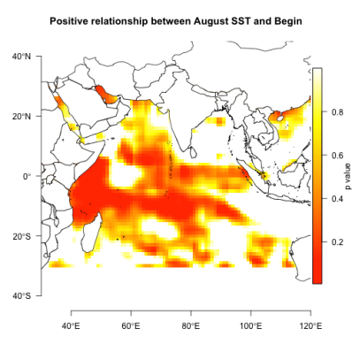
Modélisation de processus spatiaux
Chaque point de la carte est analysé de façon indépendante. Système facilement parallélisable.
Relation entre les conditions trophiques dans l’Océan Indien et la saisonnalité de la ponte de Caretta caretta sur la façade est de l’Afrique du Sud.
•

Slide 3
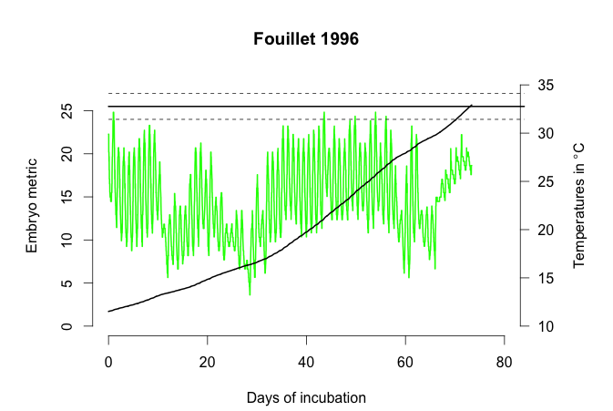
Modélisation de processus temporels
Détermination du sexe sensible à la température chez les tortues pendant l’incubation des œufs
Processus extrêmement sensible à la variabilité des températures pendant l’incubation; nécessité de travailler sur une échelle temporelle sub-journalière pour capturer assez de variabilité de températures mais sur une longue période pour prendre en compte la longévité importante des individus de ces espèces (20 à 200 ans).

Slide 4
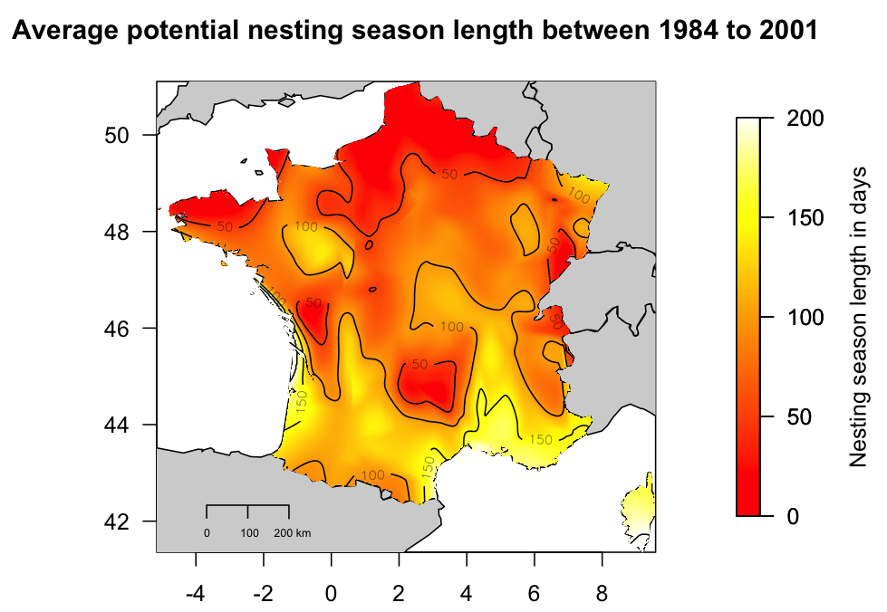
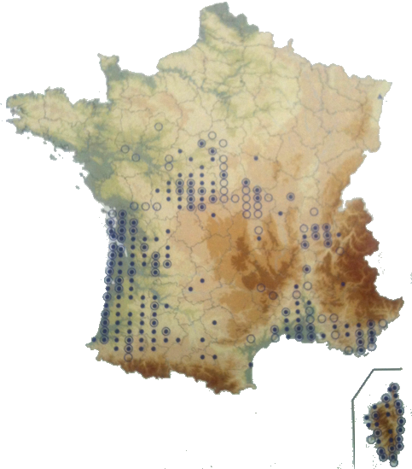
Processus spatio-temporels
Relation entre la distribution actuelle de l’espèce et le nombre de jours dans l’année où la reproduction est possible.
3 mois de calcul sur 5 machines

Slide 5
Spark
Utilisation du cluster SPARK mis en place par Julien Nauroy (DI) et Guillaume Philippon (LAL) par Maxime Jacquemin (stage de Magistère).
Recherche d’un patron périodique dans la ponte de tortues vertes en Guinée Bissau

Slide 6
Spark
Utilisation du cluster SPARK mis en place par Julien Nauroy (DI) et Guillaume Philippon (LAL) par Maxime Jacquemin (stage de Magistère).
Recherche d’un patron périodique dans la ponte de tortues vertes en Guinée Bissau

Slide 7
Spark
Mise en place d’un cluster de 10 ODRIOD C2
ARM 64bit 1.5Ghz quadricore
2Gbyte DDR3 SDRAM, Gigabit Ethernet, Ubuntu 16.04
Soit 40 cœurs pour moins de 700 euros
Projet en standby par manque de temps et de ressources humaines

